Slide 1
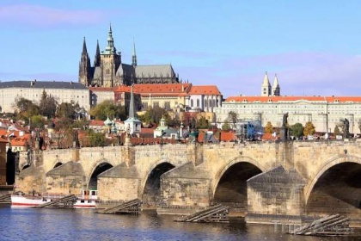
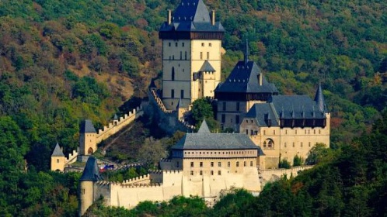
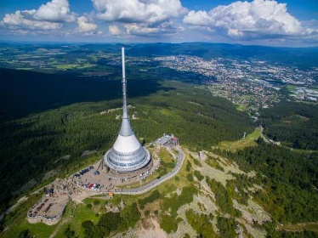
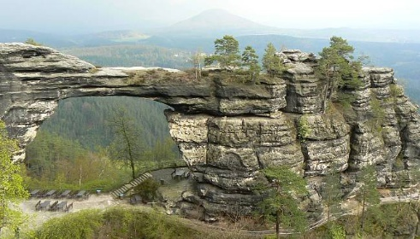
ČESKÁ REPUBLIKA

Slide 2
ČESKÁ REPUBLIKA
vznikla 1.1.1993
stala se členem Evropské unie 1.5.2004
je demokratickým státem
základním právem je právo volit
voliči volí své poslance a senátory (volený zástupce lidu)

Slide 3
PARLAMENT České republiky
Parlament je shromáždění zvolených
poslanců a senátorů
Parlament je tvořen dvěma komorami poslaneckou sněmovnou a senátem
Parlament má zákonodárnou moc – vydává a schvaluje zákony

Slide 4
ZÁKONY České republiky
Zákony jsou pravidla ustanovující práva
a povinnosti, kterými se musí řídit všichni
občané
Ústava je základním a nejvyšším
zákonem České republiky
Ústavní soud dohlíží na dodržování ústavy
Soudy dohlíží nad dodržováním zákonů a trestají jejich porušování

Slide 5
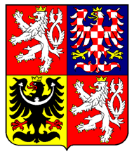
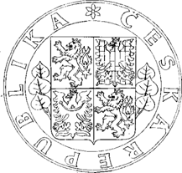
STÁTNÍ SYMBOLY České republiky Státní vlajka, Vlajka prezidenta republiky, Státní hymna, Malý a velký státní znak, Státní pečeť

Slide 6
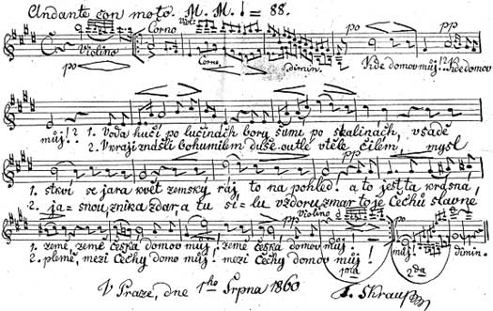
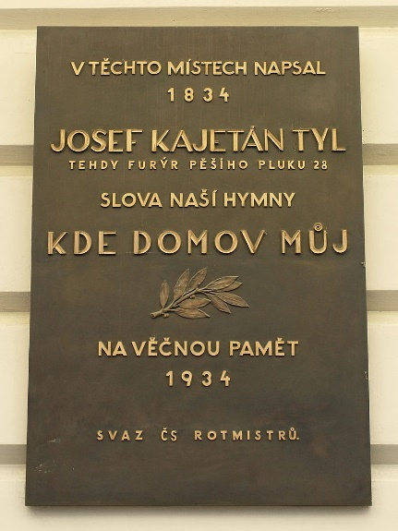
STÁTNÍ HYMNA České republiky
„KDE DOMOV MŮJ“ přijata roku 1918
TEXT: Josef Kajetán Tyll
HUDBA: František Škroup

Slide 7
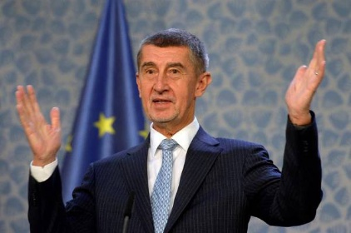
VLÁDA České republiky
Vláda má výkonnou moc – řídí chod státu
Vláda je složená z ministrů, každý řídí určitý úsek státu (školství, finance,…)
Včele vlády je premiér (předseda vlády)
Současný premiér
České republiky
Andrej Babiš

Slide 8
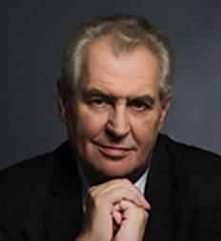
PREZIDENT České republiky
je hlavou státu
je volen v přímých volbách (období 5 let)
zastupuje naší republiku při jednání s představiteli cizích států
podepisuje mezinárodní smlouvy
schvaluje zákony
je vrchním velitelem ozbrojených sil
Současný prezident České republiky
Miloš Zeman

Slide 9
STÁTNÍ SVÁTKY České republiky
Nejvýznamnější státní svátek je 28. říjen. V tento den roku 1918 byla vyhlášena samostatná Československá republika
Další státní svátky:
1. leden – Den obnovy samostatného českého státu (1993)
8. května – Den vítězství (1945)
5. července –Den slovanských věrozvěstců Cyrila a Metoděje
6. července – Upálení mistra Jana Husa (1415)
28. září – den české státnosti
17. listopadu – Den boje za svobodu a demokracii (1989)

Slide 10
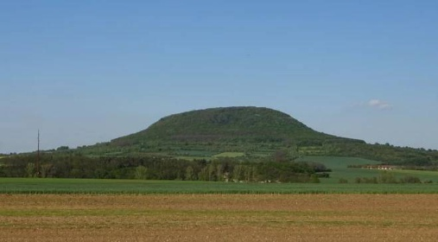
PAMÁTNÁ MÍSTA České republiky
Na území České republiky je mnoho míst, která připomínají důležité události naší historie.
hora Říp a hora Blaník
Pražský hrad a Vyšehrad
Lidice, Terezín a Ležáky

